Slide 1
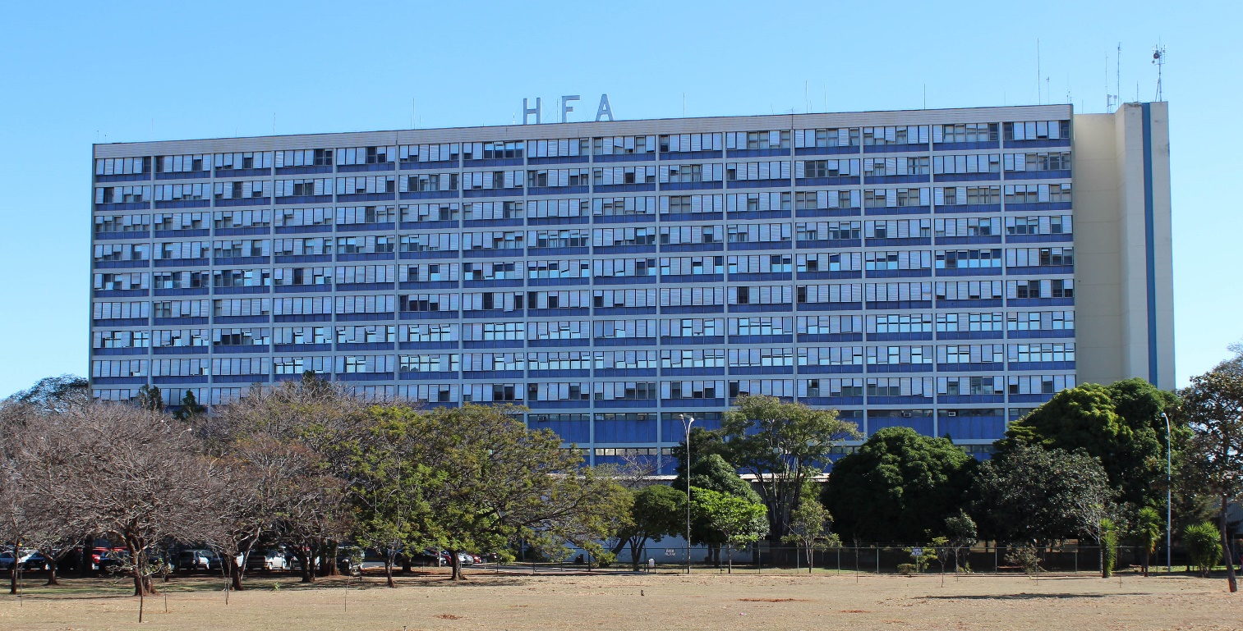
Homenagem da equipe da Unidade Neonatal do HFA à
Dra. Áurea Valença
(Realizada pela Dra. Marta David Rocha de Moura e Equipe)

Slide 2
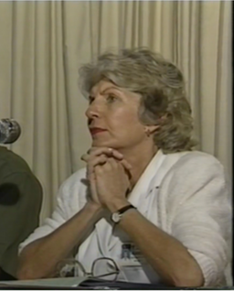
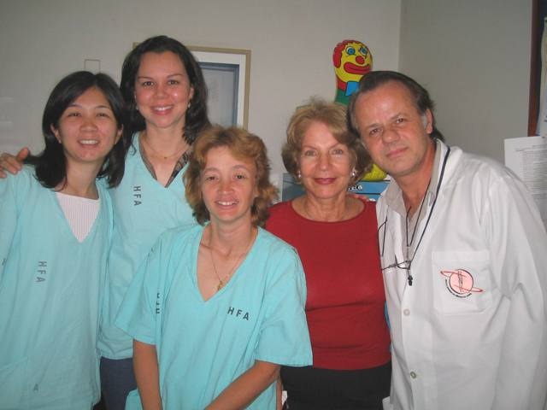
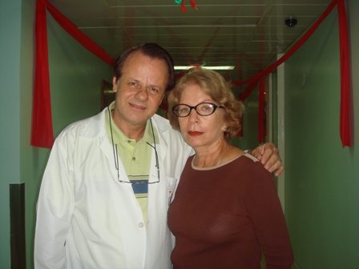
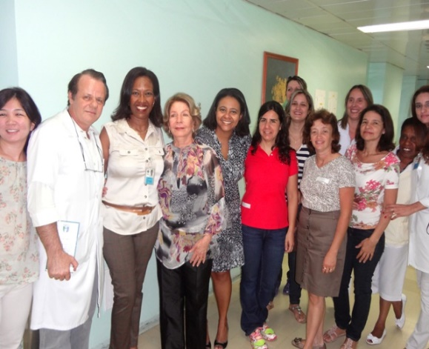
1990
2005
2007
2010
No dia 15 de março de 2019, A Dra. Áurea Valença encerrou sua caminhada entre nós, deixando uma imensa lacuna, agora preenchida pela eterna Saudade de quem, como nunca, nos ensinou a exercer a Neonatologia: Ícone na Neonatologia de Brasília, uma das Pioneiras, Chefe da Neonatologia do Hospital das Forças Armadas desde 1976, o nosso reconhecimento pela CAPACIDADE DE LIDERANÇA com a sua Equipe, pela PONTUALIDADE, ASSIDUIDADE, ORGANIZAÇÃO, TRANSFERÊNCIA DE CONHECIMENTO E EXPERIÊNCIA e um ESMERADO RELACIONAMENTO COM OS PROFISSIONAIS na Unidade, além de ELEGÂNCIA e DEDICAÇÃO INCANSÁVEL NA AMAMENTAÇÃO
“Não sei se a vida é curta ou longa demais para nós, mas sei que nada do que vivemos tem sentido se não tocarmos o coração das pessoas.
Muitas vezes basta ser: colo que acolhe, braço que envolve, palavra que conforta, silêncio que respeita, alegria que contagia, lágrima que corre, olhar que acaricia, desejo que sacia, amor que promove.
E isso não é coisa do outro mundo.
É o que dá sentido à vida.
É o que faz com que ela não seja curta, nem longa demais,
MAS QUE SEJA INTENSA, VERDADEIRA, PURA...ENQUANTO DURAR
Cora Coralina
Paulo R. Margotto

Slide 3
A maioria das pessoas marcam nossas vidas por uma das seguintes razões: amor à família, amizade ou profissionalismo...

Slide 4
Poucas o fazem pelos três motivos...

Slide 5
Vamos ver a história de uma delas...

Slide 6
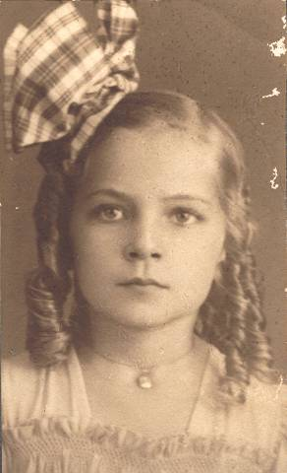
Maria Áurea Galvão Marcelino nasceu em Campina Grande (PB), no dia 18 de novembro
Notes:
Criança Paraíba

Slide 7
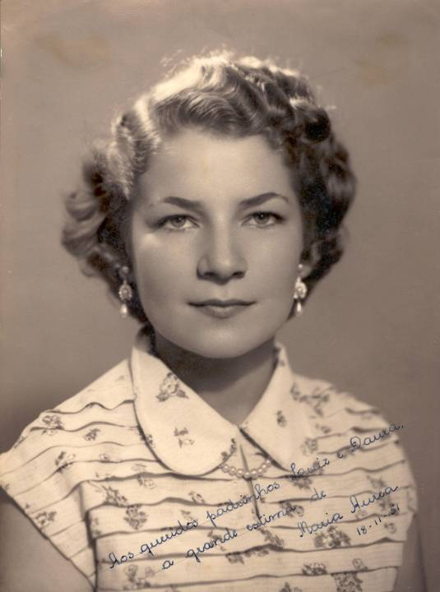
Estudou o curso científico no Colégio Nossa Senhora do Carmo (Recife).
Foi aprovada no primeiro vestibular que prestou para a Faculdade de Medicina da Universidade do Recife.
Aos 15 anos
Notes:
15 anos

Slide 8
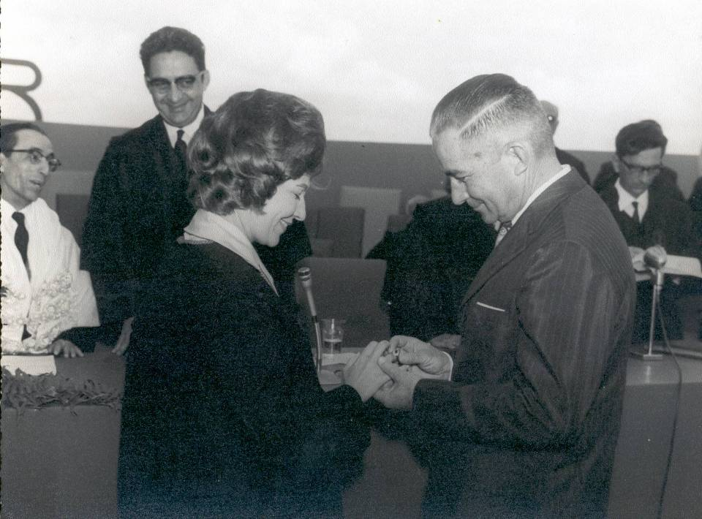
Solenidade de formatura no curso de Medicina da Universidade do Recife (Teatro Santa Isabel)
Notes:
Formatura com seu Pai

Slide 9
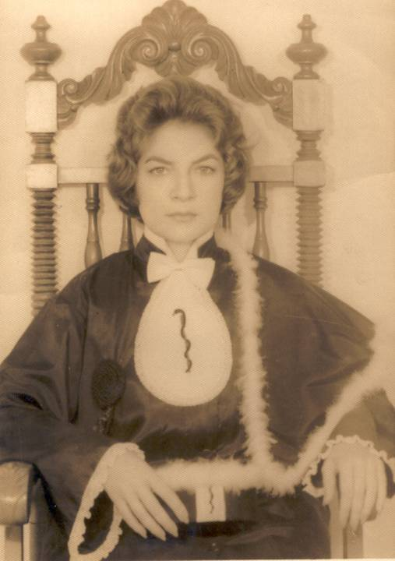
Notes:
Áurea de beca

Slide 10
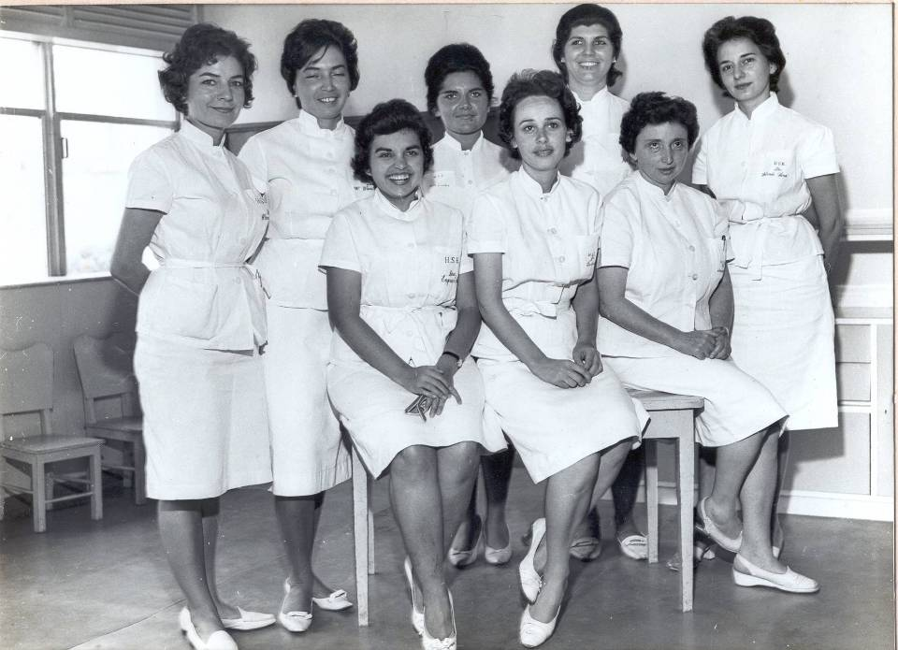
Especializou-se em Pediatria e Neonatologia no Hospital dos Servidores do Estado (RJ), onde passou a trabalhar após o término da residência médica
Notes:
HSE Rio de Janeiro

Slide 11
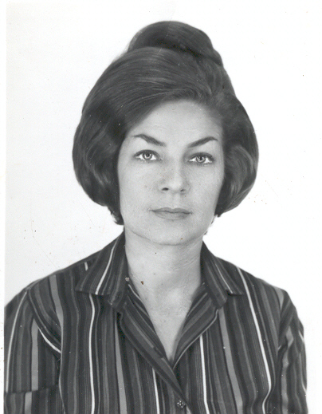
Rio de Janeiro
Notes:
Rio de Janeiro

Slide 12
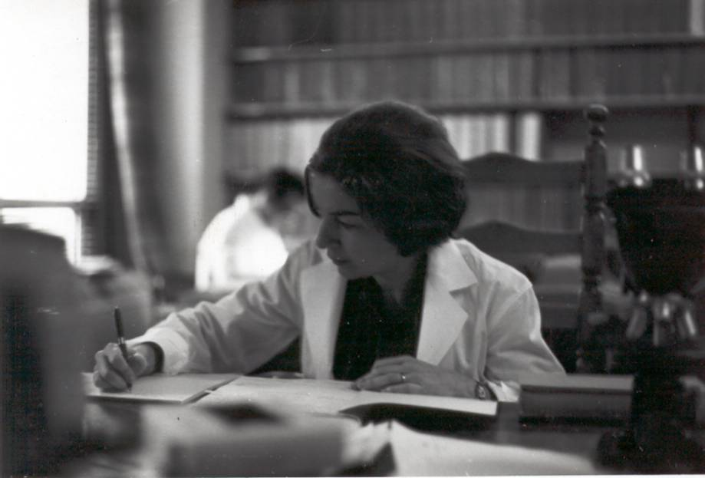
Estagiou no Children’s Hospital em Boston, Massachusetts (EUA)
Notes:
Estados Unidos

Slide 13
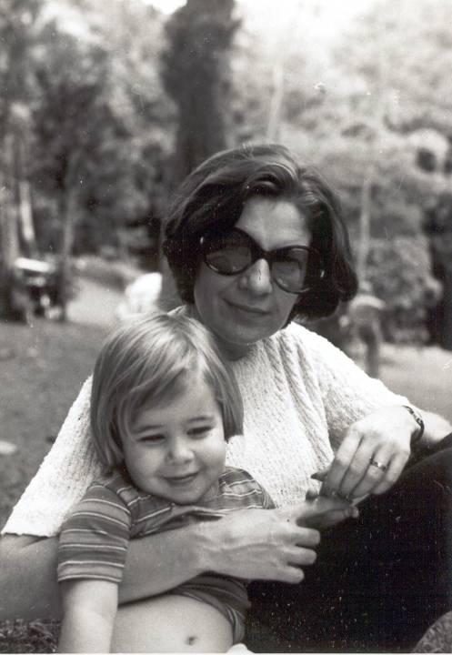
A filha Beatriz, que nasceu nos EUA
Notes:
Áurea com Beatriz

Slide 14
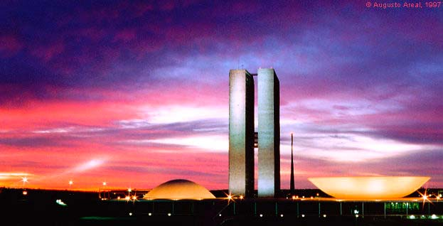
Em Agosto de 1972 transferiu-se com a família para Brasília, passando a integrar o quadro de médicos pediatras do recém-inaugurado Hospital das Forças Armadas

Slide 15
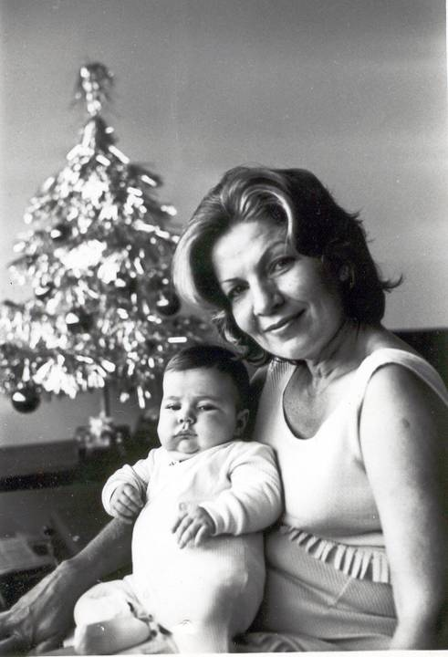
A filha Carolina, nascida após a mudança para Brasília
Notes:
Áurea com Carolina

Slide 16
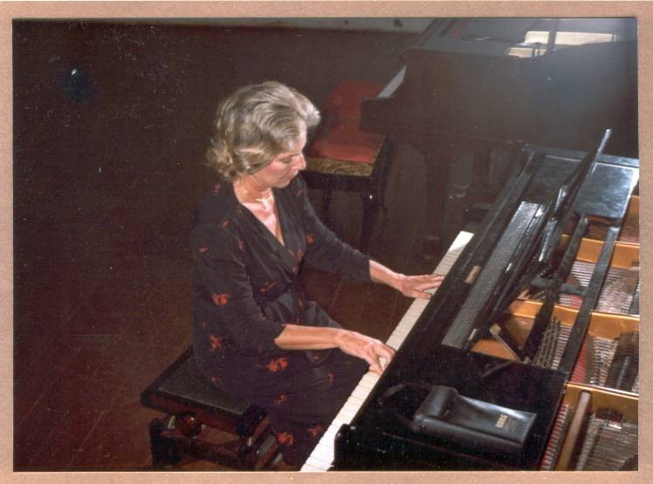
O talento para a música já havia surgido aos 7 anos, quando teve as primeiras aulas de piano com o professor Capiba. Na foto aparece em concerto na Escola de Música de Brasília.
Notes:
Escola de Música de Brasília

Slide 17
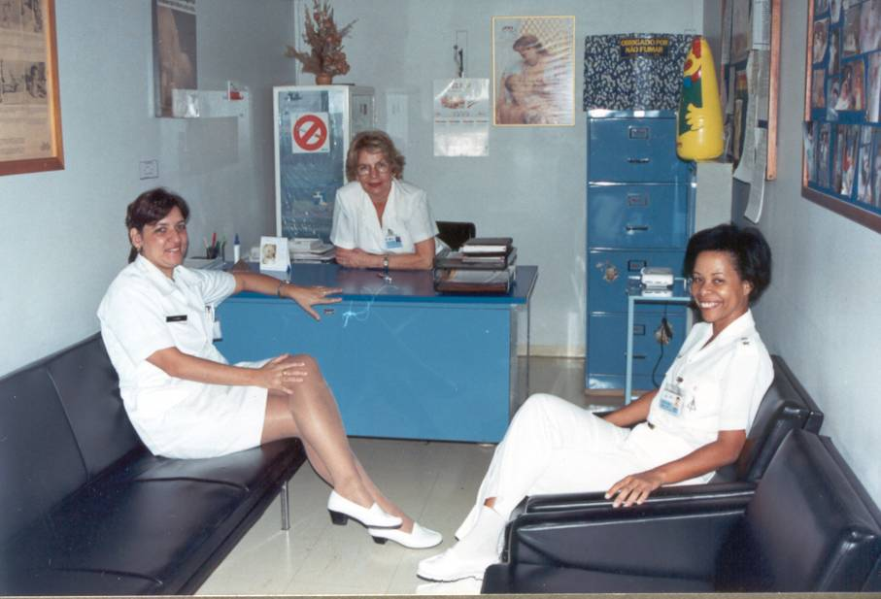
À frente da Unidade de Neonatologia durante anos, a Dra. Áurea fez dela um centro de referência na cidade

Slide 18
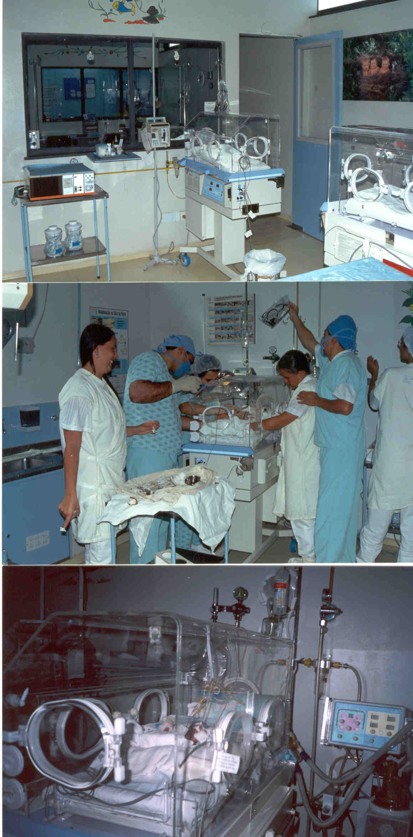
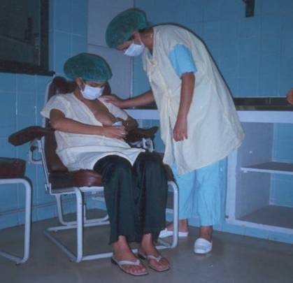
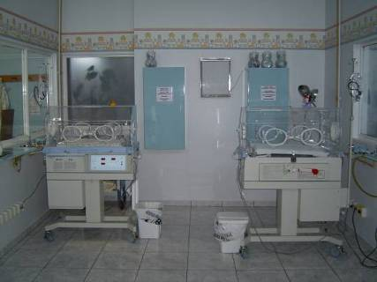
Ao longo do tempo, coordenou a incorporação ao serviço de avanços médicos e tecnológicos, tais como UTI neonatal, alojamento conjunto, banco de leite, entre outros.

Slide 19
Contribuiu para a formação dos residentes de Pediatria do HFA, muitos deles líderes hoje em dia em suas áreas de atuação.

Slide 20
Como médica, é um exemplo a ser seguido por todos que trabalham em Neonatologia.

Slide 22
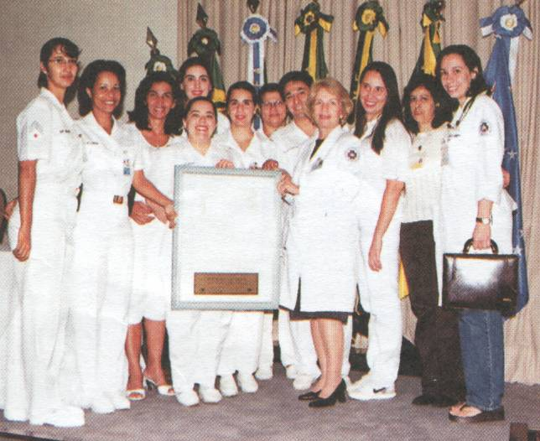
Em decorrência de seus inúmeros esforços, o HFA recebeu em 1999 o título de Hospital Amigo da Criança

Slide 23
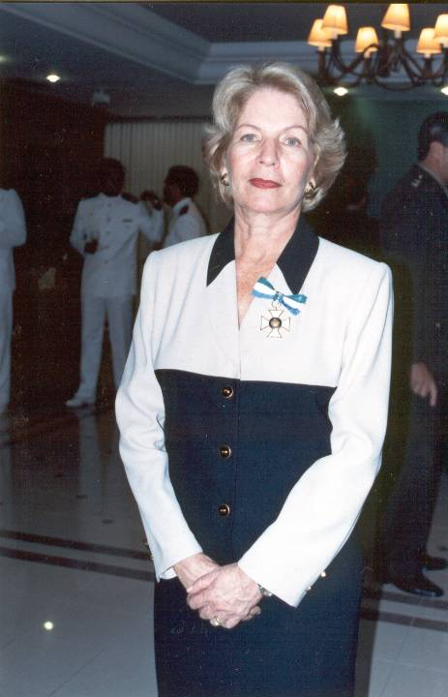
Em reconhecimento ao seu trabalho, recebeu em 1999 a medalha Mérito Forças Armadas (foi a única mulher agraciada com a honraria na ocasião)
Notes:
Áurea Condecorada

Slide 24
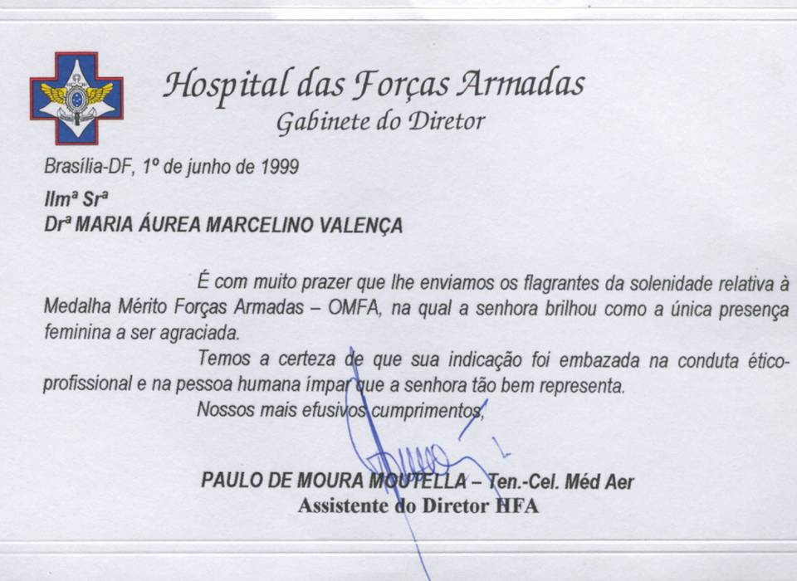
Notes:
Medalha Méritos Forças Armadas

Slide 25
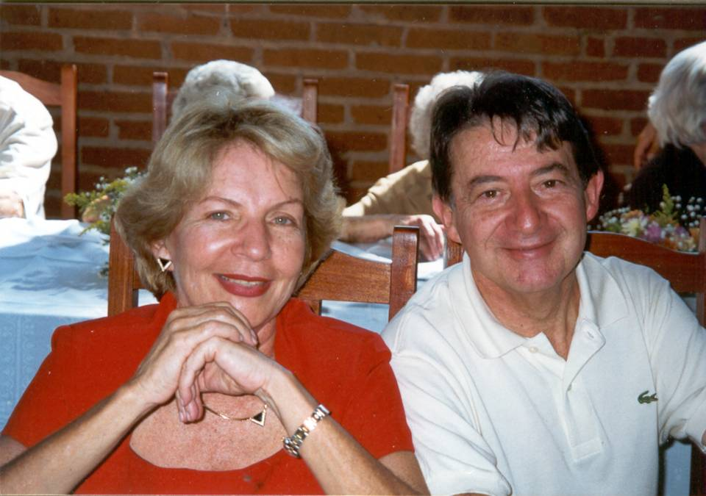
Com o esposo Dr. Laércio, com quem é casada há 40 anos
Notes:
Áurea e Laércio

Slide 26
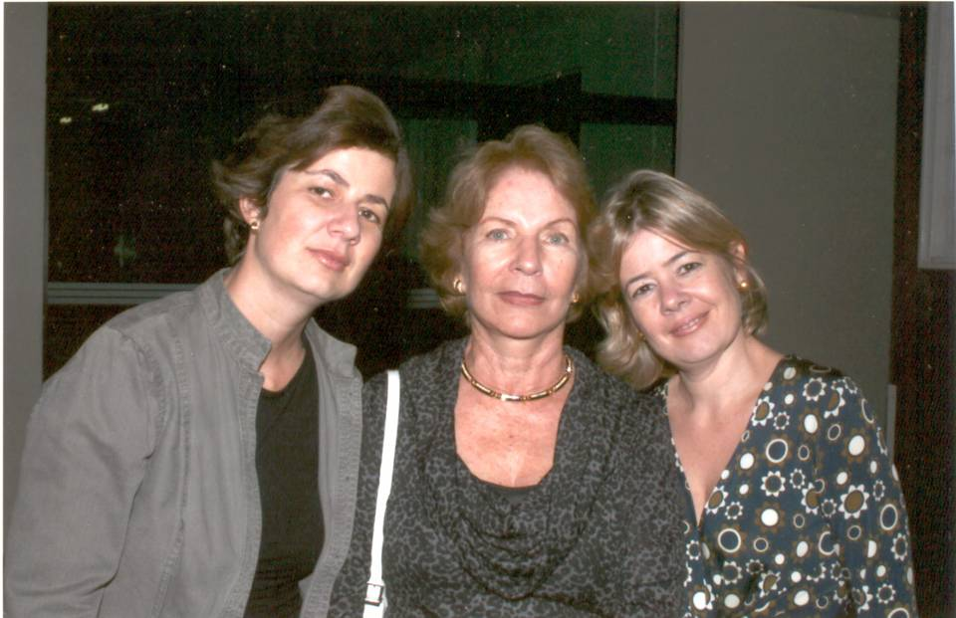
As filhas Beatriz e Carolina
Notes:
Áurea e Filhas

Slide 27
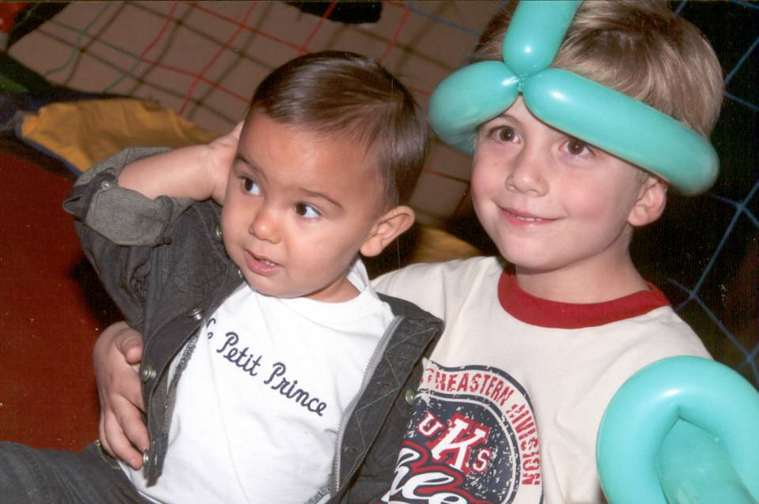
Os netos Guilherme e Eduardo
Notes:
Guilherme e Edurado

Slide 28
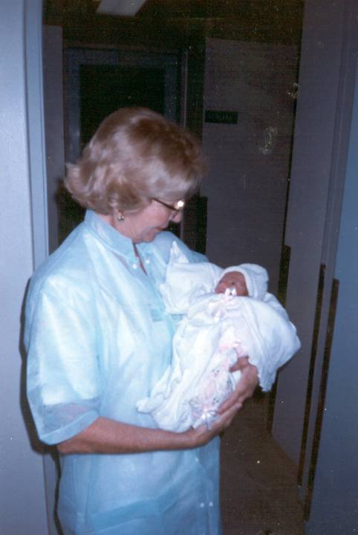
Para tristeza da equipe do Berçário a Dra. Áurea decidiu encerrar as atividades profissionais em junho de 2007

Slide 29
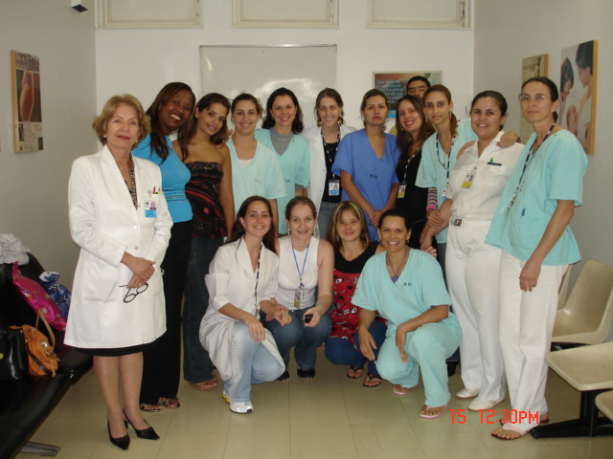
Dra. Áurea,
Seus exemplos de amor ao próximo, dedicação, humanismo, liderança e profissionalismo ficarão sempre conosco.

Slide 30
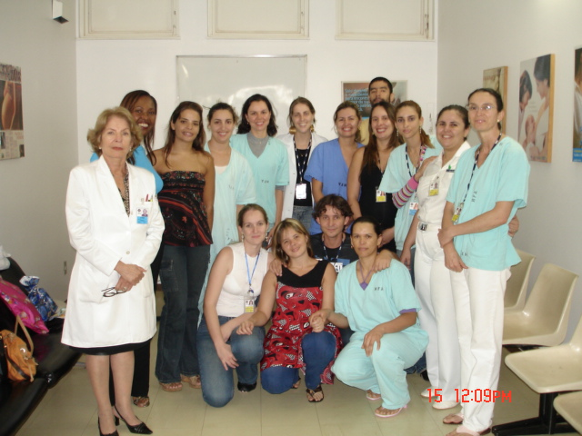
E esperamos que a senhora venha nos visitar sempre!
Ass.: Equipe da Unidade Neonatal

Slide 31


Agradecimentos:
Dr. Laércio, Beatriz e Carolina
Dra. Áurea,
a senhora é inesquecível!

